Slide 1



FOSSCOMM 2011
Αθανάσιος-Ηλίας Ρουσινόπουλος
Ευστάθιος Ιωσηφίδης

Slide 2

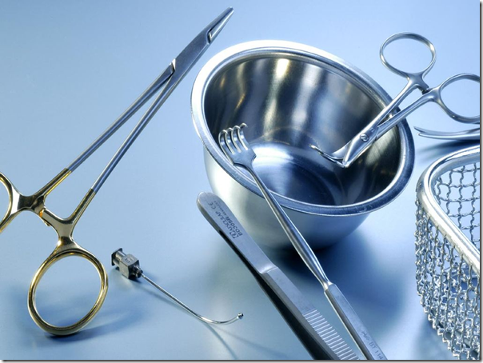
Τι είπες θα παρουσιάσεις;
Η openSUSE medical είναι διανομή που είναι βασισμένη στην openSUSE.
Notes:
Συμπεριλαμβάνει προσεκτικά επιλεγμένο λογισμικό για ιατρούς στα ιδιωτικά τους ιατρεία και στις κλινικές καθώς και φοιτητές ιατρικής. Η επιλογή λογισμικού περιλαμβάνει οτιδήποτε απαιτείται για να κάνει τους υπολογιστές παραγωγικούς σε χρήση είτε στο σπίτι είτε στο ιατρείο.
Αυτή η διανομή περιλαμβάνει το LAMP το οποίο απαιτείται για ανάπτυξη ή φιλοξενία PHP ιστοσελίδων και όλων των άλλων κύριων εργαλείων ανάπτυξης.
Ο στόχος είναι να παρέχει επαρκείς πόρους για ιατρούς, κλινικές και φοιτητές ιατρικής όπως επίσης και σε διαχειριστές IT που διαχειρίζονται εργαστήρια σε εκπαιδευτικά ιδρύματα, εάν πιστεύετε ότι λείπει κάτι που πρέπει να υπάρχει, επικοινωνήστε μαζί μας με μια αίτηση χαρακτηριστικού στο openFATE.

Slide 3

ΤΙ ΝΑ ΠΡΟΣΕΞΩ... (1/2)
  Να υπάρχει συνεχής ανάπτυξη/βελτίωση
  Ύπαρξη οδηγού εγκατάστασης
  Ύπαρξη οδηγού χρήσης
  Ύπαρξη forum, wiki, για βοήθεια
  Να τρέχει σε όλα τα λειτουργικά (Linux, Windows, Mac)
  Να τρέχει μέσα από εξυπηρετητή (server)
  Να είναι εύχρηστο

Slide 4

ΤΙ ΝΑ ΠΡΟΣΕΞΩ... (2/2)
  Φτιαγμένο με τη συμβολή γιατρών/ειδικών
  Παραμετροποιήσιμο
  Να υπάρχει μεταφρασμένο
  Δυνατότητα προσθήκης εξειδικευμένων πεδίων
  Backup
  Restore

Slide 5


Ιατρικές Εφαρμογές Γραφείου
Ιατρικός Φάκελος
  FreeMedForms
  GNUmed
  openEMR
Λογισμικό Διαχείρισης Ιατρείου
  FreeDiams
Απεικόνιση/Οπτικοποίηση
  TEMPO
Notes:
Ιατρικός Φάκελος
FreeMedForms (Freemedforms) - ανοικτού κώδικα (c++/Qt4.5) πολύ δυναμικό EMR. Το FreeMedForms εκδόθηκε υπό την άδεια BSD και προορίζεται πλήρως για να χρησιμοποιηθεί σε πολλές γλώσσες.
GNUmed (GNUmed) - είναι ενα πρόγραμμα διαχείρισης ιατρείου και σύστημα ιατρικού φακέλου. Επιτρέπει να κρατήσετε το ιατρικό ιστορικό ασθενούς και την τρέχουσα ασθένεια. Έχει αναπτυχθεί από ιατρούς από πολλές χώρες και έχει στόχο ιατρεία και νοσοκομεία. Το εκδόθηκε υπό την άδεια GPL.
Λογισμικό Διαχείρισης Ιατρείου
FreeDiams (Freediams) - ανοικτού κώδικα (c++/Qt4.5) συνταγογράφος και έλεγχος αλληλεπιδράσεις φαρμάκων. Το FreeDiams κυκλοφόρησε κάτω από την άδεια BSD και προορίζεται να χρησιμοποιηθεί σε πολλές γλώσσες αλλά για τώρα η βάση δεδομένων των φαρμάκων και και η βάση δεδομένων των αλληλεπιδράσεων είναι διαθέσιμες στα Γαλλικά, Αγγλικά και Γερμανικά.
Απεικόνιση/Οπτικοποίηση
TEMPO (TEMPO) - σημαίνει "Topographic Eeg Mapping PrOgram" (Τοπογραφικό Πρόγραμμα Χαρτογράφησης Εγκεφάλου). Είναι λογισμικό ανοικτού κώδικα για οπτικοποίηση 3D για ηλεκτρική δραστηριότητα εγκεφάλου (ηλεκτροεγκεφαλογράφημα). Το TEMPO κυκλοφόρησε υπό την άδεια GPL.
Άλλο
Folding@home (Folding@Home) - Το Folding@Home είναι ένα πρόγραμμα που αναπτύχθηκε από το πανεπιστήμιο του Stanford το οποίο χρησιμοποιεί την CPU του συστήματος για να προσομοιώσει την διαδικασία της "αναδίπλωσης" πρωτεΐνης στο ανθρώπινο σώμα. Μετά αυτή η πληροφορία χρησιμοποιείται για να καταλάβουμε καλύτερα πως το σώμα αναδιπλώνει τις πρωτεΐνες και πως η ακατάλληλη αναδίπλωση των πρωτεϊνών προκαλεί σοβαρές ασθένειες στο σώμα, συμπεριλαμβανομένου του καρκίνου. Περισσότερες πληροφορίες μπορείτε να βρείτε στην ιστοσελίδα Folding@Home (το link μπορείτε να το βρείτε παρακάτω) και τα αποτελέσματα και οι αναφορές της επαναστατικής έρευνας μπορούν να βρεθούν στην κυρίως ιστοσελίδα (επίσης το link παρακάτω). Αυτό το πρόγραμμα δεν πιάνει μεγάλο χώρο στο δίσκο σας και απαιτεί μια απλή εντολή στο τερματικό στην εκκίνηση. Βοηθήστε να σώσουμε ζωές! Κάντε την διαφορά!

Slide 6
GNUMed (http://wiki.gnumed.de)
  ΕΛ/ΛΑΚ τύπου Ηλεκτρονικού Ιατρικού Φακέλου (EMR)
  Διαθέσιμο σε πολλές γλώσσες που βοηθάει και βελτιώνει την περίθαλψη σε όλο το γεωγραφικό μήκος (ειδικά σε νοσοκομειακό περιβάλλον, πχ ιδιωτικά πολυ-ιατρεία και κλινικές)
  Κατασκευασμένο από ιατρούς και προγραμματιστές από όλο τον κόσμο
  Χρήση για διατήρηση αρχείων ασθενών
  Χρήση απο σε ευρύτερο ιατρικο προσωπικό (φυσιοθεραπευτές, θεραπευτές, βελονιστές, νοσοκόμες, ψυχολόγους)

Slide 7
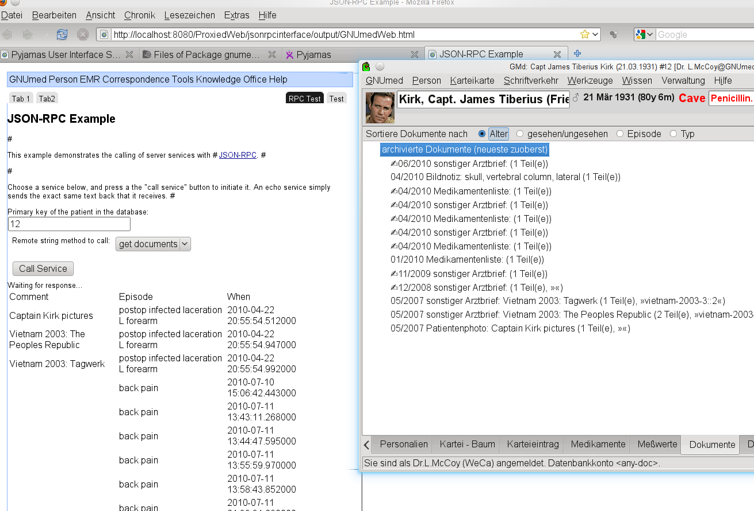

Slide 8
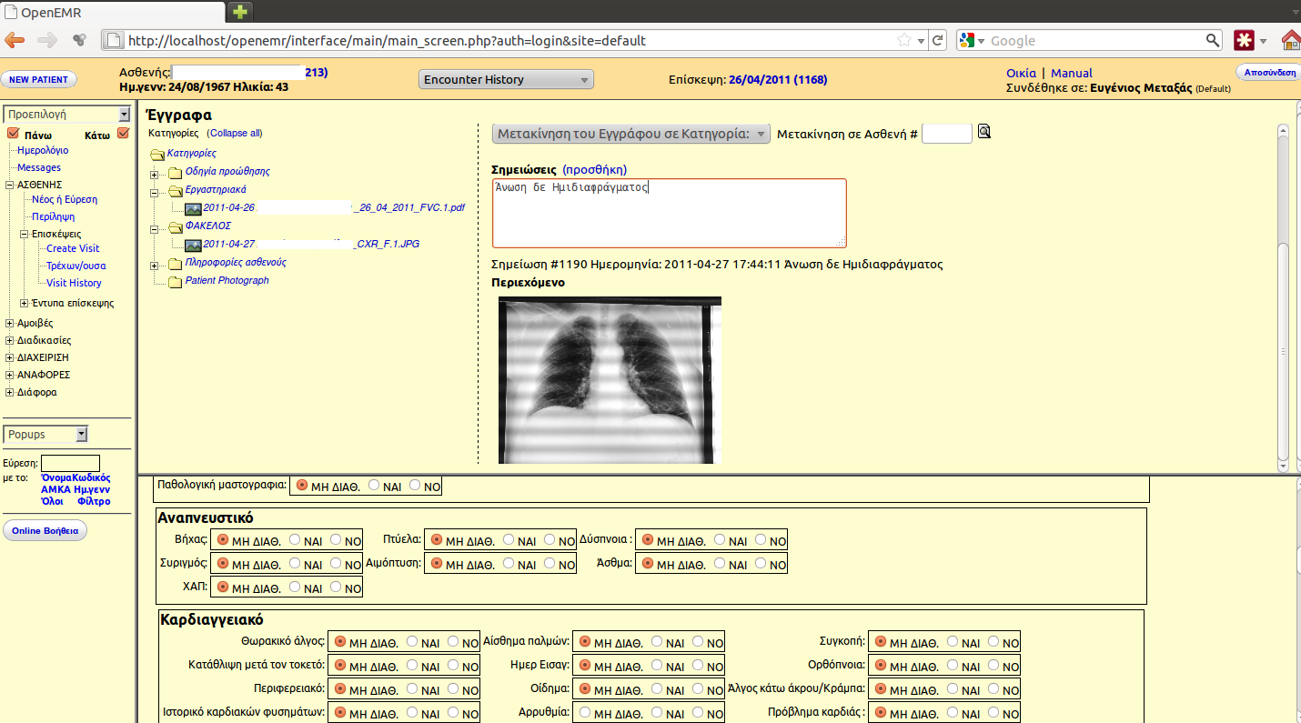
openEMR (http://www.oemr.org/)
Notes:
ELECTRONIC MEDICAL RECORDS
Πρόγραμμα που κρατάει αρχείο ασθενών στο ιατρείο/κλινική.

Slide 9
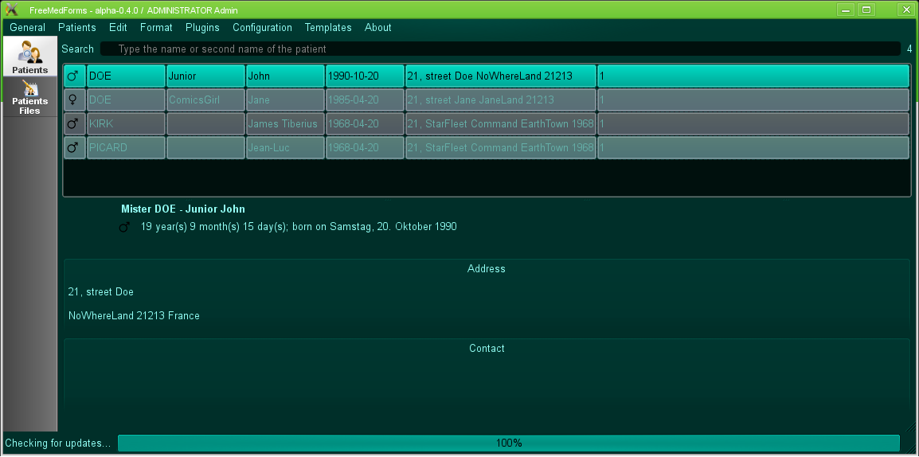
Freemedforms
Ο κύριος σκοπός του FreeMedForms είναι να διαχειριστεί Ιατρικό φάκελο ασθενών βασισμένο σε ιδιωτικό ιατρείο ή ερευνητικές κλινικές.
Notes:
Το FreeMedForms (FMF) είναι λογισμικό για όλες τις πλατφόρμες (διαθέσιμο σε MacOS, Linux, FreeBSD, Windows), πολυγλωσσικό, ελεύθερο και ανοικτού κώδικα που εκδόθηκέ υπο την νέα άδεια BSD. Το FreeMedForms δημιουργήθηκε από ιατρούς και απευθύνεται κυρίως σε ιατρούς. Προς το παρόν, η σουίτα είναι υπο κατασκευή. Είναι διαθέσιμη για δοκιμαστικούς σκοπούς. Ο κύριος σκοπός του FreeMedForms είναι να διαχειριστεί Ιατρικό φάκελο ασθενών βασισμένο σε ιδιωτικό ιατρείο ή ερευνητικές κλινικές. Οι εγγραφές θα είναι πλήρως παραμετροποιήσιμες με την χρήση πρόσθετων προγραμμάτων. Μερικά μέρη της σουίτας είναι ήδη λειτουργικά και προς χρήση στην πράξη όπως επίσης και η συνταγογράφηση FreeDiams (ονομασία DrugsInteractions).

Slide 10
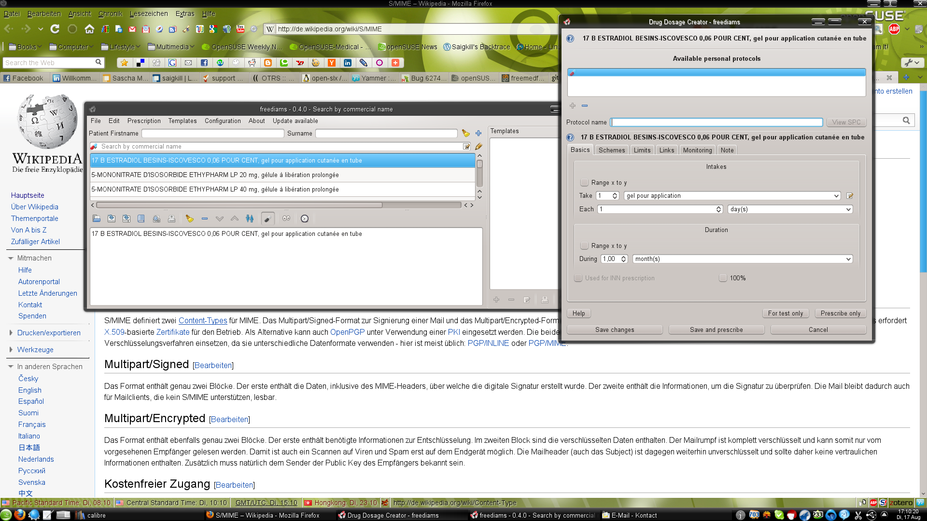
FreeDiams
Το FreeDiams μπορεί να χρησιμοποιηθεί αυτόνομα για συνταγογράφηση και/ή για δοκιμή αλληλεπίδρασης φαρμάκων κατά την συνταγογράφηση.
Notes:
Ο συνταγογράφος FreeDiams είναι το αποτέλεσμα των πρόσθετων προγραμμάτων για συνταγογράφηση στο FreeMedForms, το οποίο κατασκευάστηκε σαν αυτόνομη εφαρμογή. Το FreeDiams είναι λογισμικό για όλες τις πλατφόρμες (διαθέσιμο σε MacOS, Linux, FreeBSD, Windows), πολυγλωσσικό, ελεύθερο και ανοικτού κώδικα που εκδόθηκέ υπο την νέα άδεια BSD. Δημιουργήθηκε από ιατρούς και απευθύνεται κυρίως σε ιατρούς. Μπορεί να χρησιμοποιηθεί αυτόνομα για συνταγογράφηση και/ή για δοκιμή αλληλεπίδρασης φαρμάκων κατά την συνταγογράφηση. Μπορεί να ενσωματωθεί σε οποιαδήποτε εφαρμογή με την χρήση των παραμέτρων από την γραμμή εντολών. Το FreeDiams μπορεί να χρησιμοποιήσει πολλές βάσεις δεδομένων φαρμάκων. Προς το παρόν είναι διαθέσιμες οι: Βάση δεδομένων FDA_USA, Γαλλική AFSSAPS και η Καναδική. Μόνο η Γαλλική βάση επιτρέπει τον υπολογισμό των αλληλεπιδράσεων φαρμάκων μέσω της βάσης AFSSAPS

Slide 11
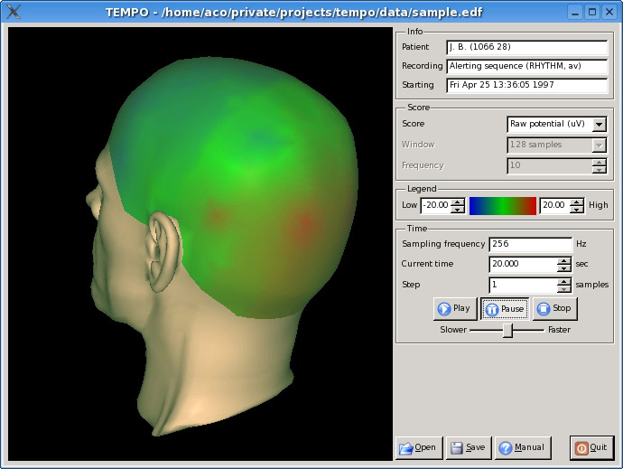
TEMPO
Το TEMPO είναι ανοικτού κώδικα λογισμικό για την 3D οπτικοποίηση της ηλεκτρικής δραστηριότητας του εγκεφάλου.
Notes:
Το TEMPO είναι ανοικτού κώδικα λογισμικό για την 3D οπτικοποίηση της ηλεκτρικής δραστηριότητας του εγκεφάλου. Το TEMPO δέχεται αρχεία EEG σε πρότυπη EDF μορφή και δημιουργεί κινούμενο αποτέλεσμα των τοπογραφικών χαρτών. Οι τοπογραφικοί χάρτες παράγονται επάνω σε ένα 3D πρόπλασμα κεφαλιού και ο χρήστης είναι σε θέση να περιηγηθεί και να εξετάσει τους χάρτες από διαφορετικές οπτικές γωνίες. Οι περισσότερες παράμετροι χαρτογράφησης είναι προσαρμόσιμοι μέσω κατάλληλης γραφικής διεπαφής χρήστη. Επίσης μεμονωμένοι τοπογραφικοί χάρτες μπορούν να αποθηκευτούν σε μορφή PNG για μελλοντικές εξετάσεις ή δημοσιεύσεις.

Slide 12
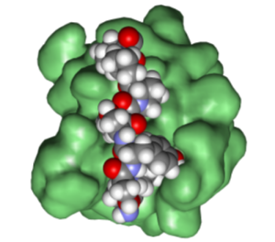
Folding@Home
Προσομοιώνει την διαδικασία της "αναδίπλωσης" πρωτεΐνης στο ανθρώπινο σώμα
Notes:
Το Folding@Home είναι ένα πρόγραμμα που αναπτύχθηκε από το πανεπιστήμιο του Stanford το οποίο χρησιμοποιεί την CPU του συστήματος για να προσομοιώσει την διαδικασία της "αναδίπλωσης" πρωτεΐνης στο ανθρώπινο σώμα. Μετά αυτή η πληροφορία χρησιμοποιείται για να καταλάβουμε καλύτερα πως το σώμα αναδιπλώνει τις πρωτεΐνες και πως η ακατάλληλη αναδίπλωση των πρωτεϊνών προκαλεί σοβαρές ασθένειες στο σώμα, συμπεριλαμβανομένου του καρκίνου. Περισσότερες πληροφορίες μπορείτε να βρείτε στην ιστοσελίδα Folding@Home (το link μπορείτε να το βρείτε παρακάτω) και τα αποτελέσματα και οι αναφορές της επαναστατικής έρευνας μπορούν να βρεθούν στην κυρίως ιστοσελίδα (επίσης το link παρακάτω). Αυτό το πρόγραμμα δεν πιάνει μεγάλο χώρο στο δίσκο σας και απαιτεί μια απλή εντολή στο τερματικό στην εκκίνηση. Βοηθήστε να σώσουμε ζωές! Κάντε την διαφορά!

Slide 13
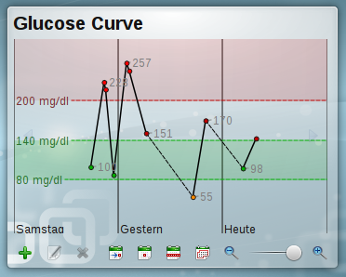
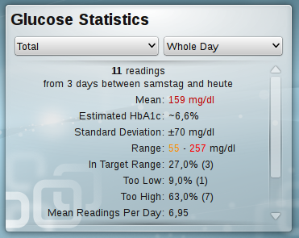
Συνεισφορά Ελληνικής Κοινότητας στην openSUSE Medical
Plasmoid-glucose, εφαρμογή καταγραφής και παρακολούθησης μετρήσεων σακχάρου πλήρως προσαρμοσμένο στις ανάγκες των διαβητικών.

Slide 14
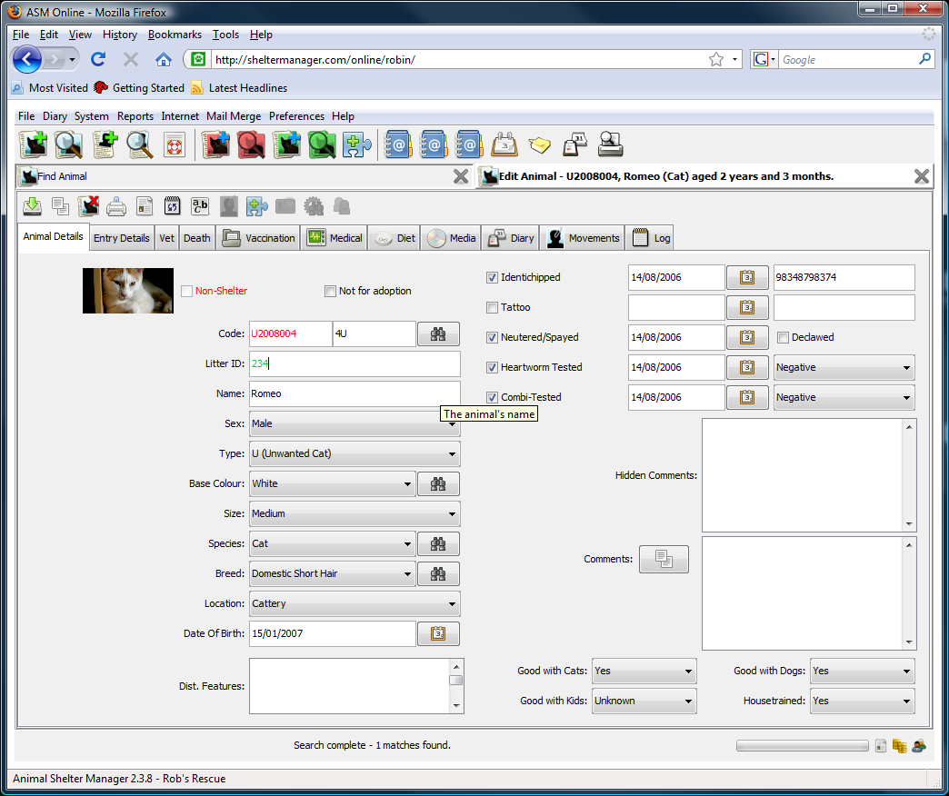
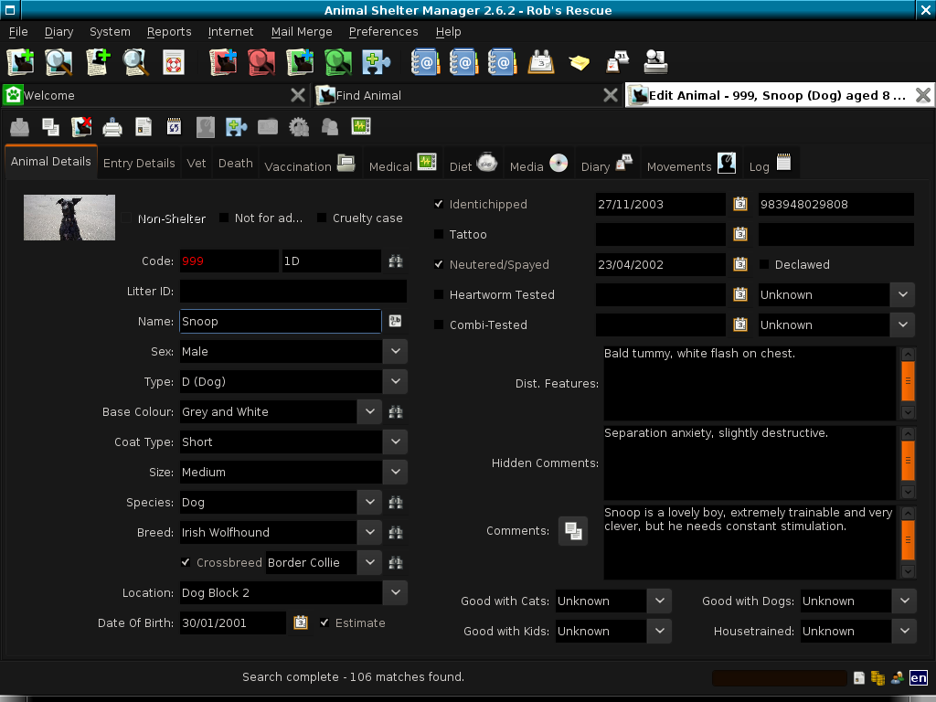
Συνεισφορά Ελληνικής Κοινότητας στην openSUSE Medical
Animal Shelter Manager, ιατρικός φάκελος αλλά για ζώα.
Ιδανική λύση για καταφύγια διάσωσης ζώων αλλά και κτηνιατρικές κλινικές.

Slide 15

ΒΟΗΘΕΙΑ-ΕΠΙΚΟΙΝΩΝΙΑ
  PORTAL: http://el.opensuse.org/Portal:Medical
  Λίστα ταχυδρομείου opensuse-medical@opensuse.org
  IRC κανάλι στο Freenode#opensuse-medical
  Facebook http://on.fb.me/clGDk7
  Freshmeat http://freshmeat.net/projects/opensuse-medical

